Slide 1
IV Concurso Nacional
de Proyectos de innovación Educativa
#EscuelasQueTransforman

Slide 2
#EscuelasQueTransforman
Si tu escuela ha desarrollado un proyecto innovador para mejorar los aprendizajes en el contexto actual, esta es la oportunidad de presentarla.

Slide 3
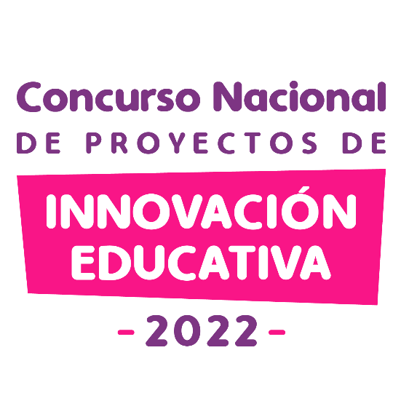
Finalidad
Promover y financiar proyectos de innovación educativa mediante subvención directa a las instituciones educativas públicas, cuyos proyectos estén orientados a la mejora de los aprendizajes y cierre de brechas con equidad, según su contexto. (RVM N°170-2019)
Establecer las disposiciones generales sobre los mecanismos para el financiamiento de proyectos de innovación y desarrollo educativo de instituciones educativas en el ámbito de la Educación Básica, bajo la modalidad de subvención para el año 2022, así como los plazos para la apertura de cuentas, utilización de los recursos, rendición de cuentas y devolución de los saldos no utilizados. (RM N°042-2022-MINEDU)

Slide 4
Innovación Educativa
Es el resultado de un proceso intencionado y pertinente que realizan los actores educativos, partiendo del ejercicio reflexivo sobre su práctica.
Incorpora metodologías, estrategias o procedimientos pedagógicos o de gestión originales y efectivos, con impacto en los aprendizajes de los estudiantes.
Una innovación aporta a la mejora de la enseñanza y a la transformación de la cultura escolar.
Su sostenibilidad e institucionalización requiere de una evaluación para la mejora continua, la sistematización de la experiencia, la gestión del conocimiento y la participación de los miembros de la comunidad educativa.
RESOLUCIÓN VICEMINISTERIAL
N° 170-2019-MINEDU

Slide 5
objetivos
IDENTIFICAR Y PROMOVER
FORTALECER
el desarrollo de proyectos de innovación educativa de IIEE públicas de Educación Básica que aporten con soluciones innovadoras al cierre de brechas y la mejora del servicio educativo.
I
las competencias de los docentes y personal directivo (directores y subdirectores) según el MBDD y MBDDI de las IIEE ganadoras para generar condiciones que permitan una implementación efectiva de los Proyectos de Innovación Educativa.
F
RECONOCER Y DIFUNDIR
R
F
FINANCIAR
a los docentes y personal directivo (directores y subdirectores) de las IIEE de Educación Básica en el proceso de implementación del financiamiento de los proyectos de innovación educativa.
a través de subvenciones directas la implementación de los proyectos de innovación educativa ganadores del IV concurso 2022.

Slide 6
Etapas del Concurso nacional de proyectos de innovación educativa 2022
Etapa | Fecha de inicio | Fecha de término
Publicación de las bases | 28 de febrero del 2022
Inscripción | 28 de febrero de 2022 | 18 de abril de 2022
Evaluación | 19 de abril de 2022 | 09 de mayo de 2022
Publicación de resultados | 10 de mayo de 2022

Slide 7
Beneficios
Reconocimiento y difusión | Resolución Ministerial de felicitación y reconocimiento a los docentes y personal directivo (directores y subdirectores) que integran los equipos responsables de los proyectos de innovación educativa ganadores indistintamente su condición laboral. Diploma de felicitación a las IIEE con proyectos de innovación educativa ganadores otorgada por el FONDEP.
Acompañamiento | c. Asistencia técnica en la gestión del proyecto durante un año escolar.
Financiamiento | d. Financiamiento directo a los proyectos de innovación educativa ganadores, a través de subvenciones para la adquisición de bienes y contratación de servicios por un monto de hasta S/ 16,000 (dieciséis mil soles), regulado según Norma Técnica: “Disposiciones generales para el financiamiento, monitoreo y rendición de cuentas de proyectos de innovación y desarrollo educativo – 2022, bajo la modalidad de subvenciones”, aprobada por Resolución Ministerial N°042-2022-MINEDU.

Slide 8
Público objetivo
El IV Concurso Nacional de Proyectos de Innovación Educativa está dirigido a las Instituciones Educativas Públicas urbanas y rurales de EBR, EBA y EBE que de manera individual presenten propuestas de Proyectos de Innovación Educativa.

Slide 9
Tipo de Proyectos

Slide 10
Tipología 1: Modelo pedagógico híbrido
Proyecto: “Aplicación de la metodología vídeo robot para la mejora de la expresión oral y escrita en estudiantes bilingües”
Busca fortalecer las competencias se comunica oralmente en su lengua materna y escribe diversos tipos de texto en su lengua materna mediante la estrategia digital Video Robot para garantizar la enseñanza remota y los aprendizajes de los estudiantes, a partir de la propuesta de Aprendo en Casa.
Es una estrategia que permite la estimulación de la creatividad y la participación de los estudiantes. Los videos robot cuentan con una planificación; hay videos robot de trabajo específico por ciclos y de trabajo general, que permiten movilizar diferentes competencias del currículo. Así mismo, se usan fichas de trabajo con actividades retadoras de investigación para ser desarrolladas en el aula y en el hogar.
Son proyectos de innovación educativa que tengan como objetivo organizar y gestionar el servicio educativo híbrido o multimodal, procurando la articulación entre las actividades presenciales y a distancia teniendo en cuenta los diferentes momentos y espacios educativos.
Proyecto: “Gestionando nuestra autonomía en un mundo digital”
Promover el desarrollo de las competencias de resolución de problemas mediante la metodología CAMED que fomenten la autonomía en el aprendizaje y el pensamiento crítico, creativo y reflexivo en los y las estudiantes.
El docente mediante la programación de actividades diarias, semanales y mensuales, formula actividades con los estudiantes para que creen sus propios problemas matemáticos a partir de lo aprendido en aula. Asimismo, para acompañarlos sus aprendizajes en la familia y comunidad, se utiliza la técnica didáctica del semáforo y medios digitales como el Whatsapp y el Facebook, para retroalimentar la resolución de los problemas planteados por los estudiantes, quienes utilizan diversos materiales de su contexto para aprender según sus necesidades de aprendizaje. Los trabajos publicados, sirven de referencia para otros estudiantes del país.

Slide 11
Tipología 2: Fortalecimiento de la comunidad educativa
Se presentan proyectos de innovación educativa que tengan como objetivo facilitar y mejorar la participación, involucramiento y comunicación entre docentes, directivos, estudiantes, administrativos, familias y miembros de la comunidad local, que impacten en los aprendizajes de los estudiantes pudiendo hacer uso o no de alguna solución tecnológica (redes sociales, sitio web y sistema de información de estudiantes para familias).
Proyecto: “Fortaleciendo la identidad cultural con sesiones con los Nuum Yachay Ainau”
Busca promover la inclusión y atención a la diversidad.
Desarrolla sesiones de aprendizaje compartidas con los Muun Yachay Ainau, articulando conocimiento pedagógico y ancestral dando énfasis en lo intercultural como oportunidad de aprendizaje en el logro de competencias.
Proyecto: “META: (Múltiples Estrategias para Trabajar y Desarrollar Aprendizajes)”
Promover la autonomía en los estudiantes para la gestión de sus aprendizajes.
Las estrategias propuestas tienen como hilo conductor el desarrollo de la autonomía de los estudiantes. Esto se hace a través de espacios y nuevas formas para la investigación, la lectura en la familia, evaluación formativa, aulas especializadas, trabajo diferenciado, docencia compartida, tecnología móvil y espacios de emprendimiento.
La propuesta, además, esta alineada a cuatro ejes: El aprendizaje servicio una propuesta didáctica para desarrollar habilidades blandas y abordar las problemáticas de la comunidad, las aulas funcionales y tecnología móvil que brinda espacios para motivar el aprendizaje, la familia y la escuela como socios para alcanzar el máximo potencial de desarrollo, y aprendizaje de los estudiantes y la docencia compartida para atender la diversidad y el aprendizaje diferenciado.

Slide 12
Tipología 3: Aprendizaje por proyectos y/o metodologías activas
Se presentan proyectos de desarrollo del aprendizaje basado en proyectos, integradores, que involucren la creatividad de los estudiantes y lleve a prototipar productos como respuesta a los problemas o desafíos planteados.
Esta tipología también agrupa a las innovaciones que tengan como objetivo implementar la metodología STEAM+H. Eso significa que en base a proyectos multidisciplinarios los estudiantes aprenden de manera simultánea ciencia, tecnología, ingeniería, arte, matemáticas y humanidades (habilidades blandas).
Proyecto: “Muro colaborativo”
Desarrollar la competencia escribiendo diversos tipos de textos, a través de la estrategia “Muro colaborativo” usando el Padlet.
Plantea que los estudiantes escriban textos a partir de temas de su vida diaria, de esta manera sus producciones se hacen creativas y motivadoras. El Muro Colaborativo o pizarra digital, es presentada a las familias para sensibilizarse y coordinar con ellas el rol que les toca asumir, luego el docente le presenta a los estudiantes, capacitándose en su uso. A partir de ello, el estudiante, desarrolla la producción de textos, tomando en cuenta el plan de escritura, para subirlo en su Muro colaborativo y sea retroalimentada por sus pares y docente. Posteriormente, levanta las observaciones y sube el producto final acompañado de imágenes o videos. Finalmente, la docente elabora libros digitales con las producciones de los estudiantes que son compartidos a sus familias por dispositivos móviles o redes sociales como reconocimiento y motivación.

Slide 13
Tipología 4: Desarrollo de recursos digitales de aprendizaje
Proyecto: “Propuesta didáctica de Ciencia y Tecnología”
Promover la cultura digital o soluciones tecnológicas para resolver problemas del entorno.
Consiste en diseñar una propuesta didáctica para la mejora de aprendizajes de ciencia y tecnología utilizando la fotocompuerta como instrumento tecnológico mediador. Esta estrategia consiste en utilizar la tecnología como herramienta de aprendizaje, utilizando el Software de uso Libre Physics Sensor extraído de la Universidad Nacional de Colombia con sede Medellín adaptado al contexto de los estudiantes, asimismo promueve el uso de materiales reciclados en la elaboración de la Fotocompuerta, que promueve la conservación del ambiente y su no contaminación.
Se presentan proyectos de innovación educativa que tengan como objetivo crear y/o adaptar diversos recursos digitales de aprendizaje para la creación de repositorios de objetos digitales de aprendizaje que promuevan el desarrollo de una o varias de las competencias del CNEB, y favorezcan el aprendizaje interactivo de los estudiantes.

Slide 14
Tipología 5: Nuevos modelos de la evaluación
Proyecto: “Retroalimentación Efectiva individual y grupal en un entorno virtual”
Retroalimentación Efectiva individual y grupal en un entorno virtual.
Contribuir con el desarrollo de la autonomía de los estudiantes de secundaria a partir de procesos de retroalimentación y trabajo en equipo que fortalezcan la construcción de sus evidencias.
Implementar estrategias de retroalimentación a los estudiantes de manera individual y grupal y acompañamiento en tiempo real, durante el desarrollo de actividades y la construcción de evidencias a través del entorno virtual WhatsApp.
Se presentarán los proyectos de innovación educativa que tengan como objetivo diseñar, validar e implementar modelos de evaluación formativa adecuados a Entornos Digitales de Aprendizaje (personales e institucionales), a partir del uso de herramientas digitales que favorezcan la autonomía y la autorregulación de los aprendizajes en los estudiantes y del desarrollo docente.

Slide 15
Tipologías – Componentes - subcomponentes
Aplicativos móviles y/o páginas Web
Adecuación de espacios físicos y/o educativos.
Intranet basada en la web
c.1. Presencia digital de la I.E
Red eléctrica
C.2. Adecuación básica de Infraestructura
Redes sociales
Infraestructura de red de datos local
Tipología 1: Modelo Pedagógico Híbrido
Tipología 2: Fortalecimiento de la Comunidad Educativa
Tipología 3: Aprendizaje por proyectos y/o metodologías activas
Tipología 4: Desarrollo de objetos digitales de Aprendizaje
Tipología 5: Nuevos Modelos de Evaluación

Slide 16
Tipologías – Componentes - subcomponentes
Dispositivos de usuario
Tipología 1: Modelo Pedagógico Híbrido
Tipología 2: Fortalecimiento de la Comunidad Educativa
Tipología 3: Aprendizaje por proyectos y/o metodologías activas
Dispositivos interactivos, audiovisuales para el aula
Fabricación digital
c.3. Equipamiento y recursos educativos
Recursos educativos
Tipología 4: Desarrollo de objetos digitales de Aprendizaje
Tipología 5: Nuevos Modelos de Evaluación
Robótica, Internet de las Cosas (IoT), microcomputadores y Telemetría.
Laboratorio sin electrónica
Adquisición de software para el aprendizaje

Slide 17
Tipologías – Componentes - subcomponentes
Diseño de planes de clase
Desarrollo de aplicativos móviles y/o web para el aprendizaje
Servicios de capacitación pedagógica
C.5. Desarrollo de Competencias
c.4. Aplicativos y plataformas
Adquisición o contratación de aplicativos
Adquisición de software para el aprendizaje
Servicios de acompañamiento o soporte Pedagógico
Tipología 1: Modelo Pedagógico Híbrido
Tipología 2: Fortalecimiento de la Comunidad Educativa
Tipología 3: Aprendizaje por proyectos y/o metodologías activas
Tipología 1: Modelo Pedagógico Híbrido
Tipología 2: Fortalecimiento de la Comunidad Educativa
Tipología 3: Aprendizaje por proyectos y/o metodologías activas
Tipología 4: Desarrollo de objetos digitales de Aprendizaje
Tipología 5: Nuevos Modelos de Evaluación
Tipología 4: Desarrollo de objetos digitales de Aprendizaje
Tipología 5: Nuevos Modelos de Evaluación

Slide 18
Criterios de evaluación
Intencionalidad
Innovación
Eficacia
Sostenibilidad
Análisis del problema + propósito enfocados en los aprendizajes
Descripción del proceso metodológico + sustentación del valor agregado
Uso óptimo de los recursos humanos y materiales + implicancia en el logro del propósito
Identificación de condiciones para la continuidad e institucionalización + apropiación de la propuesta por la comunidad educativa

Slide 19
Indicadores
Sustenta con detalle y evidencias confiables el problema que busca resolver y las causas que lo originan. (15 puntos)
A
Intencionalidad
Criterio - 1
Es la decisión reflexiva de los actores educativos por superar una problemática o desafío educativo expresado en el propósito y objetivos, viables y pertinentes, orientados a contribuir con el desarrollo de aprendizajes y procesos de calidad y equidad.
B
Señala los objetivos claros y viables, orientados al desarrollo de aprendizajes y la mejora de los procesos educativos con calidad y equidad. (10 puntos)

Slide 20
Indicadores
Describe su proyecto de innovación educativa, precisando el procedimiento metodológico y enfoque pedagógico para el logro del objetivo, teniendo en cuenta los recursos, herramientas e instrumentos para asegurar que la implementación de la propuesta innovadora sea efectiva y responda al contexto (20 puntos)
A
INNOVACIÓN
Criterio – 2
Es la propuesta original o de adaptación creativa de otra preexistente orientada al cambio y la mejora de los procesos educativos, que ha sido concebida o previamente ejecutada de manera reflexiva. Está descrita con precisión y consistencia, de modo que permite superar el problema identificado, aportando un valor agregado.
Sustenta el valor agregado del cambio que genera el proyecto de innovación, para una mayor efectividad en los procesos y resultados educativos (15 puntos)
B

Slide 21
Indicadores
Identifica los bienes y servicios que se requieren para implementar el proyecto, en coherencia con los objetivos, estrategia y actividades a desarrollar.(10 puntos)
A
Criterio - 3
EFICACIA
Es la capacidad de hacer uso óptimo de los recursos humanos y materiales para generar cambios y efectos relevantes en los actores a los que va dirigido el proyecto, garantizando el logro del propósito.
Describe el uso adecuado y pedagógico de los bienes y servicios que se requieren para el logro de los objetivos y actividades en la implementación del proyecto de innovación. (15 puntos)
B

Slide 22
Indicadores
Identifica estrategias o mecanismos para la incorporación del proyecto en los documentos de gestión educativa y de desarrollo local, asegurando su funcionalidad y legitimidad participativa.
(5 puntos)
A
Sostenibilidad
Criterio - 4
Identifica los aspectos formativos que requieren fortalecer los actores involucrados, para la sostenibilidad de la propuesta innovadora. (5 puntos)
Es el proceso que garantiza el desarrollo de condiciones que posibiliten la continuidad e institucionalización de la experiencia en el tiempo, garantizando la participación activa y la apropiación de la propuesta por los diferentes actores de la comunidad educativa.
B
Identifica aliados estratégicos e iniciativas públicas y privadas que garanticen el apoyo o financiamiento de recursos necesarios para la continuidad del proyecto. (5 puntos)
C

Slide 23
Evaluación y Publicación
➤ Evaluación y selección
4 criterios de evaluación
625 proyectos con mayor puntaje
Comité evaluador
Jurado especializado
➤ Publicación de resultados
10 de mayo de 2022
FONDEP - DRE - UGEL
Portal institucional
Toda la información declarada por los docentes y personal directivo (directores y subdirectores) de las IIEE postulantes al CNPIE 2022 (Anexo N°3), queda sujeta a fiscalización posterior, a través de los diversos sistemas vinculados al MINEDU y conforme a lo establecido en la Ley N°29988 que establece medidas extraordinarias para el personal docente y administrativo de instituciones educativas públicas y privadas, de acuerdo a las Bases del CNPIE 2022.

Slide 24
Proceso de Inscripción CNPIE 2022

Slide 25
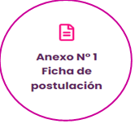
Flujograma para proceso de inscripción de proyectos
Envían los proyectos en la plataforma RED
Registramos anexo 1 y 2
Iniciamos inscripción del Proyectos y registramos los integrantes
Se ingresa a la plataforma RED (cada uno desde su cuenta)

Slide 26
Orientaciones para la inscripción
La inscripción al CNPIE 2022 admite solo un proyecto por institución educativa y debe ser realizada por el director o un docente representante de la IE.
El equipo de la IE debe señalar al responsable de la ejecución del financiamiento, quien no debe incurrir en ninguno de los impedimentos de ley y tampoco debe estar en el límite de edad para el cese dentro del periodo programado para la ejecución del proyecto ganador.
Durante el tiempo que dure la inscripción al CNPIE 2022, las IIEE podrán inscribir su proyecto, enviarlo y editarlo tantas veces como crean conveniente hasta la fecha de cierre de la inscripción virtual.
El plazo máximo para la inscripción es el 18 de abril de 2022, hasta las 23:59 horas.

Slide 27
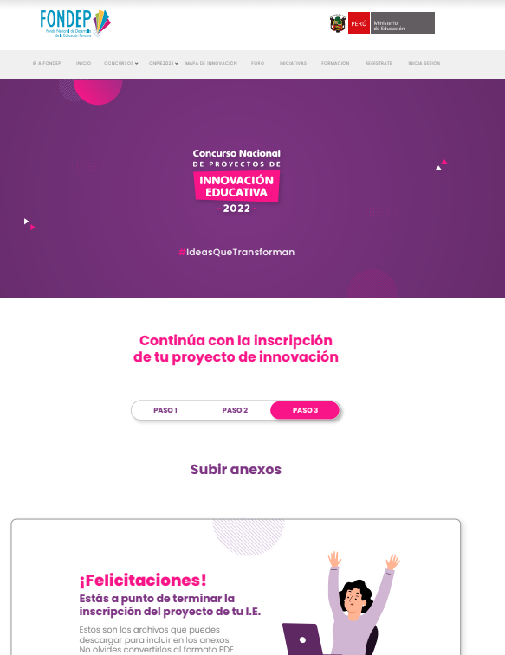
Inscripción
#Escuelasquetransforman
Ingrese al link oficial del CNPIE:
https://www.fondep.gob.pe/red/cnpie2022

Slide 28
¡GRACIAS!
¿Alguna duda o sugerencia?
/perufondep
/perufondep
/perufondep

